Slide 1
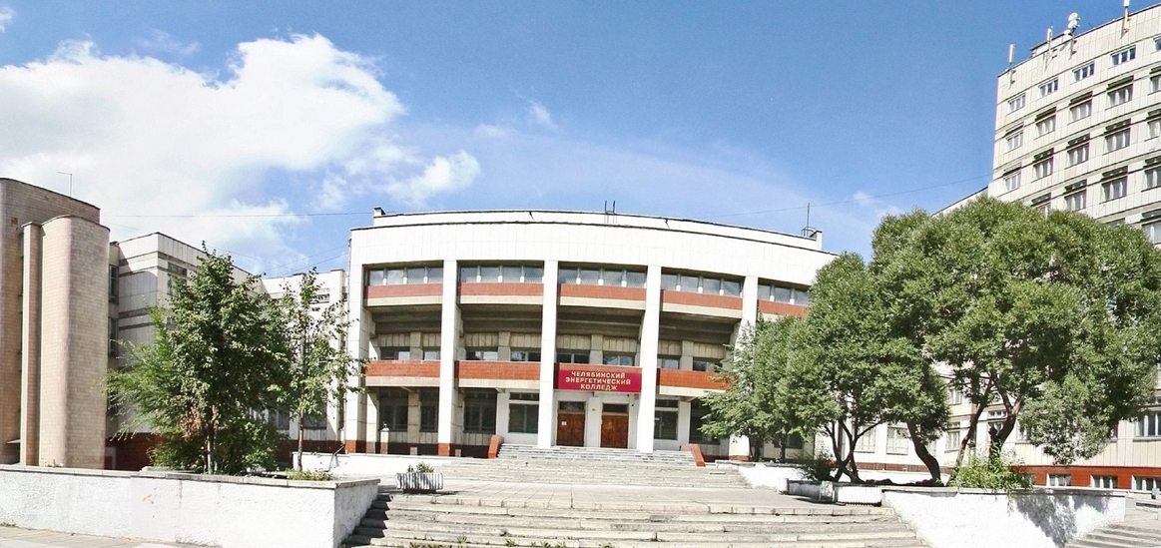
Челябинский энергетический колледж им. С.М. Кирова

Slide 2
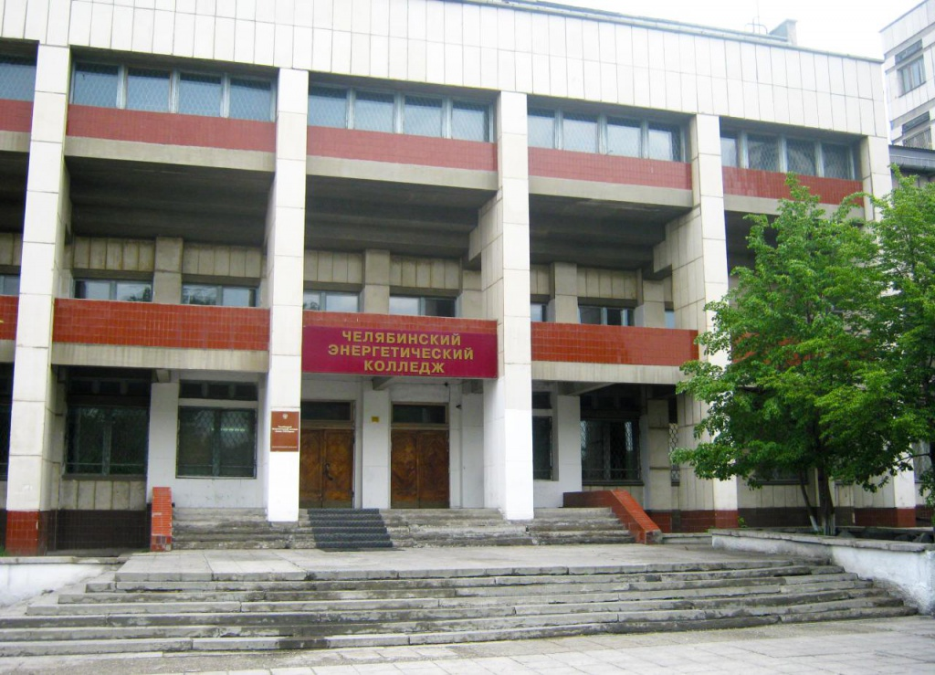
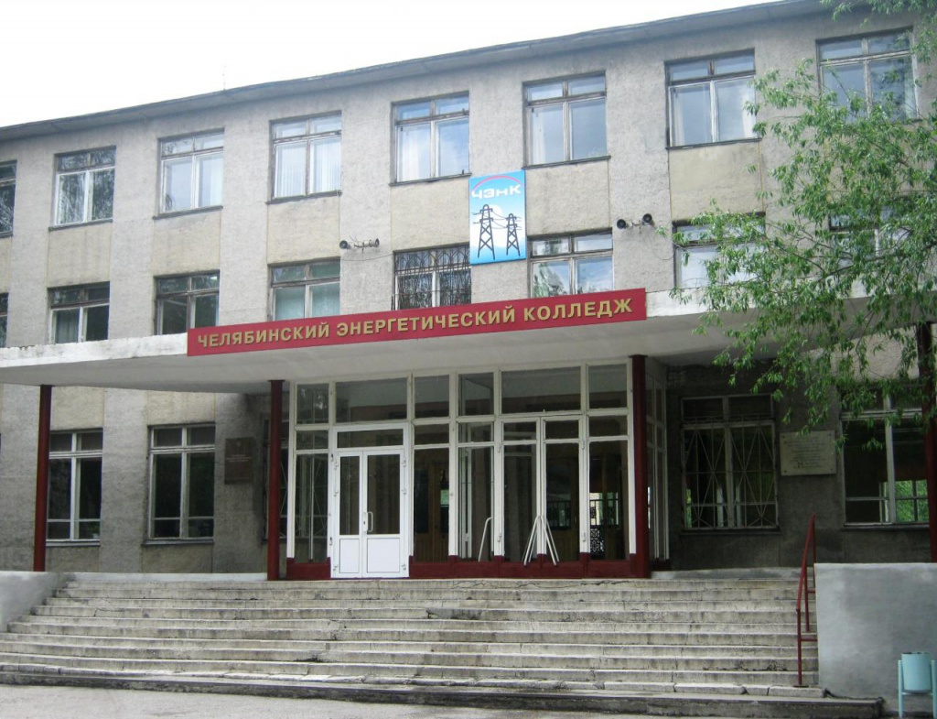
Челябинский энергетический колледж им. С.М. Кирова
Колледж следует новейшим трендам в области образования, науки и инноваций, сохраняя при этом многолетние традиции, накопленные за годы его существования.
Энергетический комплекс Индустриальный комплекс
Ул. Российская, 23
Ул. Блюхера, 91

Slide 3
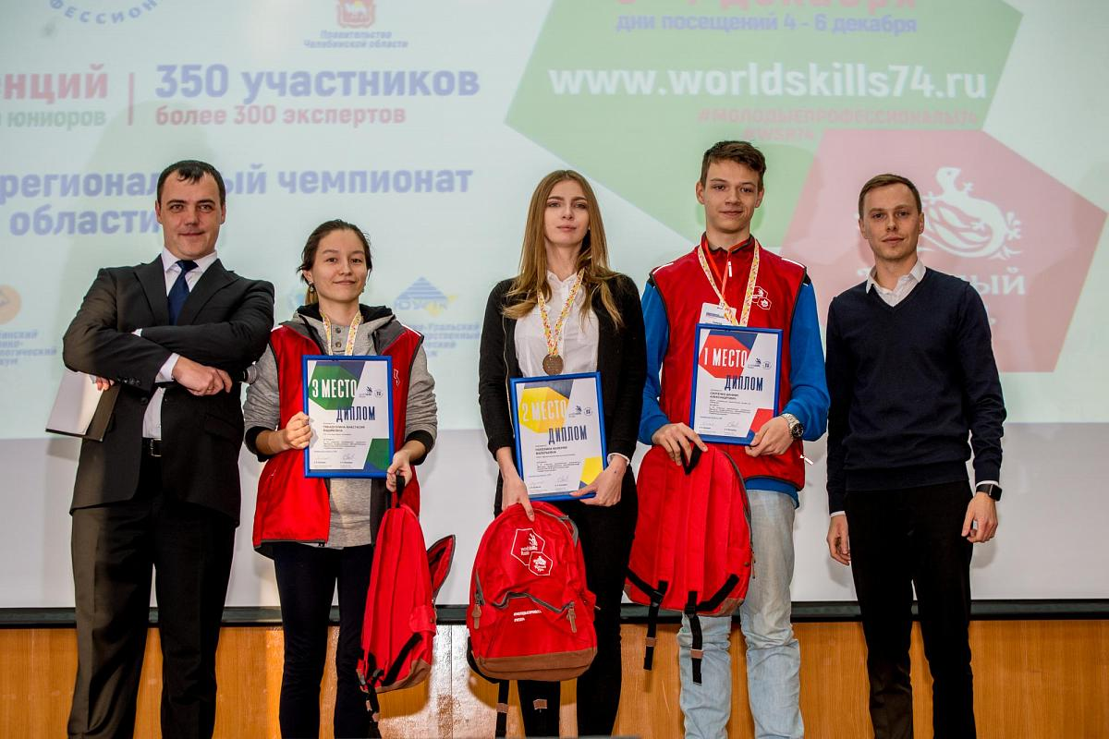
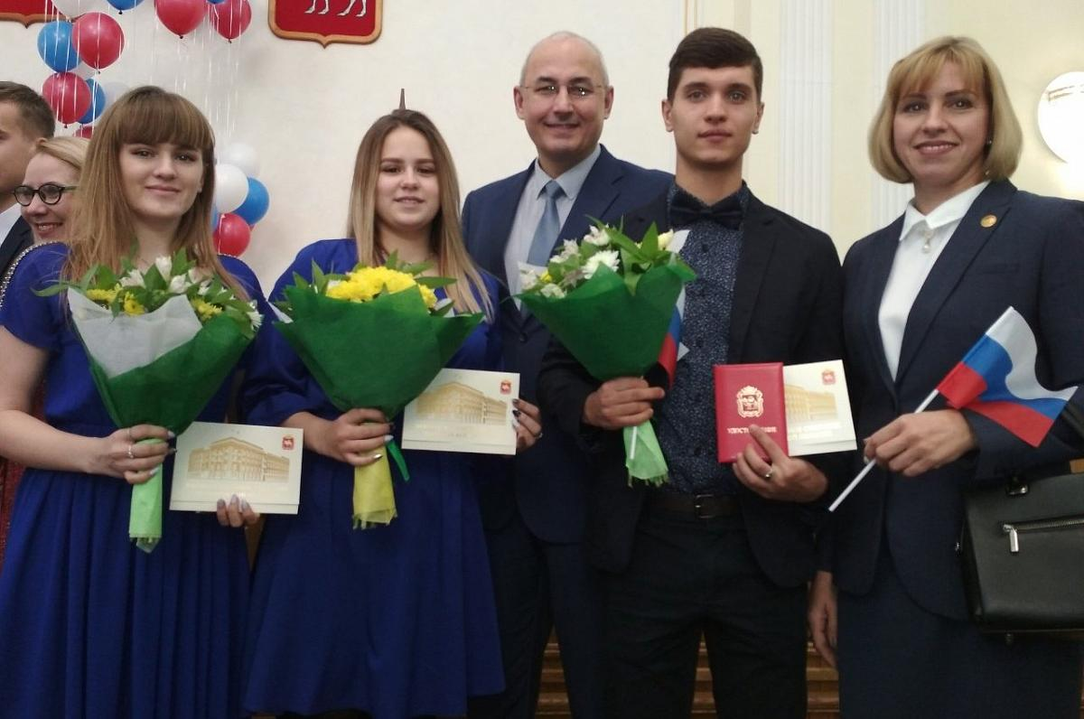
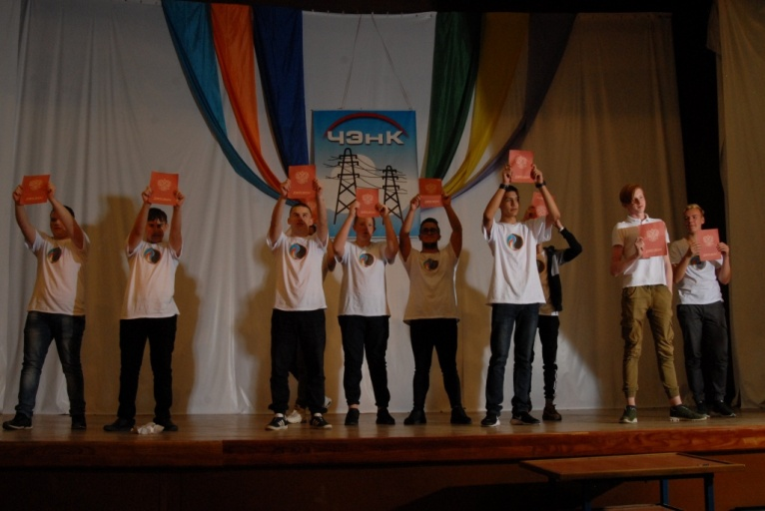
Материально – техническая база колледжа
ЧЭНК – современное учебное заведение, имеющее:
4 учебных корпуса (ул. Российская и ул.Блюхера)
производственные мастерские, лаборатории и кабинеты, оснащенные необходимым оборудованием
2 библиотеки на 130 посадочных мест,
9 мультимедийных аудиторий и 13 компьютерных классов
2 актовых и 3 спортивных зала
3 студенческих общежития

Slide 4
Правила приема
Приём в Колледж лиц для обучения по образовательным программам осуществляется по заявлениям лиц, имеющих основное общее или среднее общее образование, если иное не установлено Федеральным законом от 29 декабря 2012 г. № 273-ФЗ «Об образовании в Российской Федерации», на основании «Правил приёма в ГБПОУ «Челябинский энергетический колледж им. С.М. Кирова» на 2020-2021 учебный год.
Правила приема на 2020 - 2021 учебный год

Slide 5
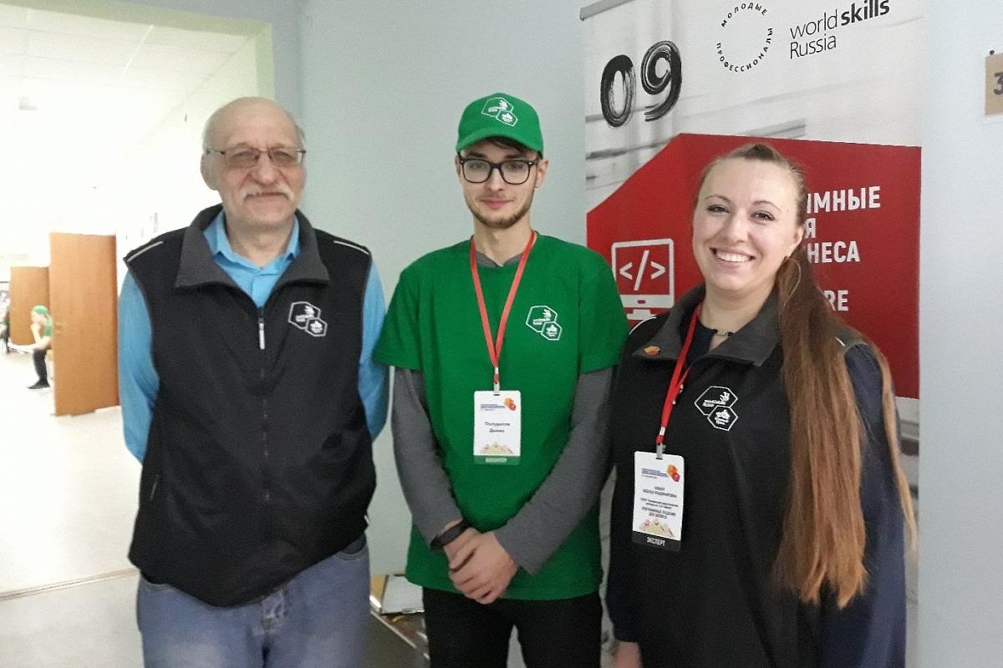
Правила приема
Прием для обучения по всем направлениям подготовки осуществляется БЕЗ ВСТУПИТЕЛЬНЫХ ИСПЫТАНИЙ, по среднему баллу аттестата.

Slide 6
Перечень документов
Обязательные документы:
документ, удостоверяющий личность и гражданство — паспорт (оригинал и 2 копии. *Страница с фотографией и пропиской - на одном листе);
документ государственного образца об образовании — аттестат (оригинал и 2 копии);
фотографии 3*4 (6 шт.);
медицинская справка (форма 086/у оригинал).
Рекомендованные документы:
справка о результатах ОГЭ/ЕГЭ;
свидетельство о рождении;
карта прививок Ф-063;
полис обязательного медицинского страхования (копия);
медицинская карта прививок (форма Ф63, копия);
СНИЛС (1 копия);
копия свидетельства ИНН (при наличии);
характеристика с места учебы (по желанию).
* Все перечисленные документы сложить в файлы, и оформить
в папку-скоросшиватель (зеленый цвет)

Slide 7
ЭНЕРГЕТИЧЕСКИЙ КОМПЛЕКС
Сетевое и системное администрирование
Код | Наименование специальности | Форма обучения | Требования к образованию, которое необходимо для поступления | Основа финансирования | Срок обучения | Квалификация
09.02.06 | Сетевое и системное администрирование | Очная | 9 классов | Бюджет | 3 г. 10 мес. | Сетевой и системный администратор
Объекты профессиональной деятельности выпускников:
разработка типовых технологических процессов автоматизированной обработки информации,:
разработка компонентов автоматизированных информационных систем;
внедрение и сопровождение автоматизированных информационных систем в качестве техника в организациях (на предприятиях) различной отраслевой направленности независимо от их организационно-правовых форм.

Slide 8
ЭНЕРГЕТИЧЕСКИЙ КОМПЛЕКС
Информационные системы и программирование
Код | Наименование специальности | Форма обучения | Требования к образованию, которое необходимо для поступления | Основа финансирования | Срок обучения | Квалификация
09.02.07 | Информационные системы и программирование | Очная | 9 классов | Бюджет | 3 г. 10 мес. | Программист / Разработчик Веб – приложений
 |  | Заочная | 11 классов | По договору об оказании платных образовательных услуг
Объекты профессиональной деятельности выпускников:
компьютерные системы;
автоматизированные системы обработки информации и управления;
программное обеспечение компьютерных систем (программы, программные комплексы и системы);
математическое, информационное, техническое, эргономическое, организационное и правовое обеспечение компьютерных систем.

Slide 9
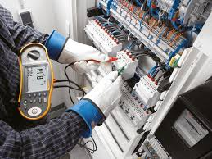
ЭНЕРГЕТИЧЕСКИЙ КОМПЛЕКС
Электрические станции, сети и системы
Код | Наименование специальности | Форма обучения | Требования к образованию, которое необходимо для поступления | Основа финансирования | Срок обучения | Квалификация
13.02.03 | Электрические станции, сети и системы | Очная | 9 классов | Бюджет | 3 г. 10 мес. | Техник - электрик
 |  | Заочная | 11 классов | По договору об оказании платных образовательных услуг
Объекты профессиональной деятельности выпускников:
обеспечение монтажа, эксплуатации и ремонта устройств, связанных с получением электрической энергии, ее преобразованием, распределением и потреблением.

Slide 10
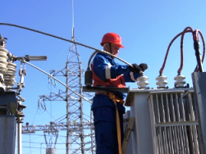
ЭНЕРГЕТИЧЕСКИЙ КОМПЛЕКС
Электроснабжение (по отраслям)
Код | Наименование специальности | Форма обучения | Требования к образованию, которое необходимо для поступления | Основа финансирования | Срок обучения | Квалификация
13.02.07 | Электроснабжение (по отраслям) | Очная | 9 классов | Бюджет | 3 г. 10 мес. | Техник
Объекты профессиональной деятельности выпускников:
оборудование и устройства электрических подстанций и сетей;
технологический процесс переработки и распределения электрической энергии;
устройства для ремонта и наладки оборудования электрических подстанций и сетей;
техническая документация;
первичные трудовые коллективы.

Slide 11
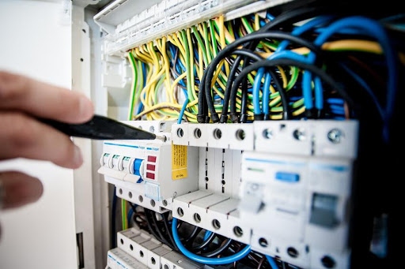
ЭНЕРГЕТИЧЕСКИЙ КОМПЛЕКС
Техническая эксплуатация и обслуживание электрического и электромеханического оборудования
Код | Наименование специальности | Форма обучения | Требования к образованию, которое необходимо для поступления | Основа финансирования | Срок обучения | Квалификация
13.02.11 | Техническая эксплуатация и обслуживание электрического и электромеханического оборудования | Очная | 9 классов | Бюджет | 3 г. 10 мес. | Техник
Объекты профессиональной деятельности выпускников:
материалы и комплектующие изделия;
технологическое оборудование и технологические процессы;
технологическая оснастка;
электрическое и электромеханическое оборудование;
средства измерения;
технологическая документация;
профессиональные знания и умения персонала производственного подразделения;
первичные трудовые коллективы.

Slide 12
ЭНЕРГЕТИЧЕСКИЙ КОМПЛЕКС
Тепловые электрические станции
Код | Наименование специальности | Форма обучения | Требования к образованию, которое необходимо для поступления | Основа финансирования | Срок обучения | Квалификация
13.02.02 | Тепловые электрические станции | Заочная | 11 классов | По договору об оказании платных образовательных услуг | 3 г. 10 мес. | Техник - теплотехник
Объекты профессиональной деятельности выпускников:
основное и вспомогательное теплоэнергетическое оборудование; устройства и приспособления для ремонтных и наладочных работ;
технологические процессы производства тепловой энергии, источники энергетических ресурсов;
техническая и технологическая документации;
первичные трудовые коллективы.

Slide 13
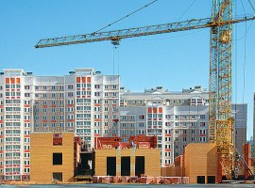
ИНДУСТРИАЛЬНЫЙ КОМПЛЕКС
Строительство и эксплуатация зданий и сооружений
Код | Наименование специальности | Форма обучения | Требования к образованию, которое необходимо для поступления | Основа финансирования | Срок обучения | Квалификация
08.02.01 | Строительство и эксплуатация зданий и сооружений | Очная | 9 классов | Бюджет | 3 г. 10 мес. | Техник
 |  | Заочная | 11 классов | По договору об оказании платных образовательных услуг
Объекты профессиональной деятельности выпускников:
строительные объекты (гражданские, промышленные и сельскохозяйственные здания и сооружения);
строительные материалы, изделия и конструкции;
строительные машины и механизмы;
нормативная и производственно-техническая документация;
технологические процессы проектирования, строительства и эксплуатации зданий и сооружений и их конструктивные элементы;
первичные трудовые коллективы

Slide 14
ИНДУСТРИАЛЬНЫЙ КОМПЛЕКС
Монтаж, наладка и эксплуатация электрооборудования промышленных и гражданских зданий
Код | Наименование специальности | Форма обучения | Требования к образованию, которое необходимо для поступления | Основа финансирования | Срок обучения | Квалификация
08.02.09 | Монтаж, наладка и эксплуатация электрооборудования промышленных и гражданских зданий | Очная | 9 классов | Бюджет | 3 г. 10 мес. | Техник
 |  | Очно – заочная (вечерняя)
Объекты профессиональной деятельности выпускников:
электроустановки (электрические сети, силовое и осветительное электрооборудование жилых, гражданских и промышленных зданий);
техническая документация;
организация работы структурного подразделения;
первичные трудовые коллективы.

Slide 15
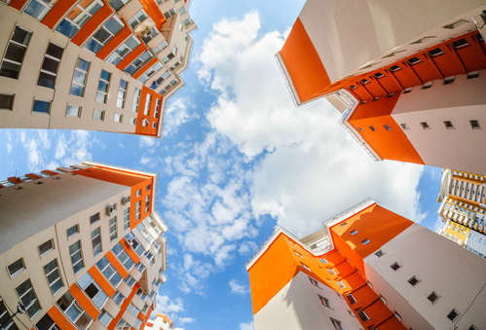
ИНДУСТРИАЛЬНЫЙ КОМПЛЕКС
Управление, эксплуатация и обслуживание многоквартирного дома
Код | Наименование специальности | Форма обучения | Требования к образованию, которое необходимо для поступления | Основа финансирования | Срок обучения | Квалификация
08.02.11 | Управление, эксплуатация и обслуживание многоквартирного дома | Очная | 9 классов | Бюджет | 3 г. 10 мес. | Техник
 |  | Очно – заочная (вечерняя) | 11 классов
Основные виды деятельности выпускников
обеспечение управления многоквартирным домом;
обеспечение и проведение работ по эксплуатации, обслуживанию и ремонту общего
имущества многоквартирного дома;
обеспечение и проведение работ по санитарному содержанию, безопасному
проживанию и благоустройству общего имущества многоквартирного дома
и придомовой территории.

Slide 16
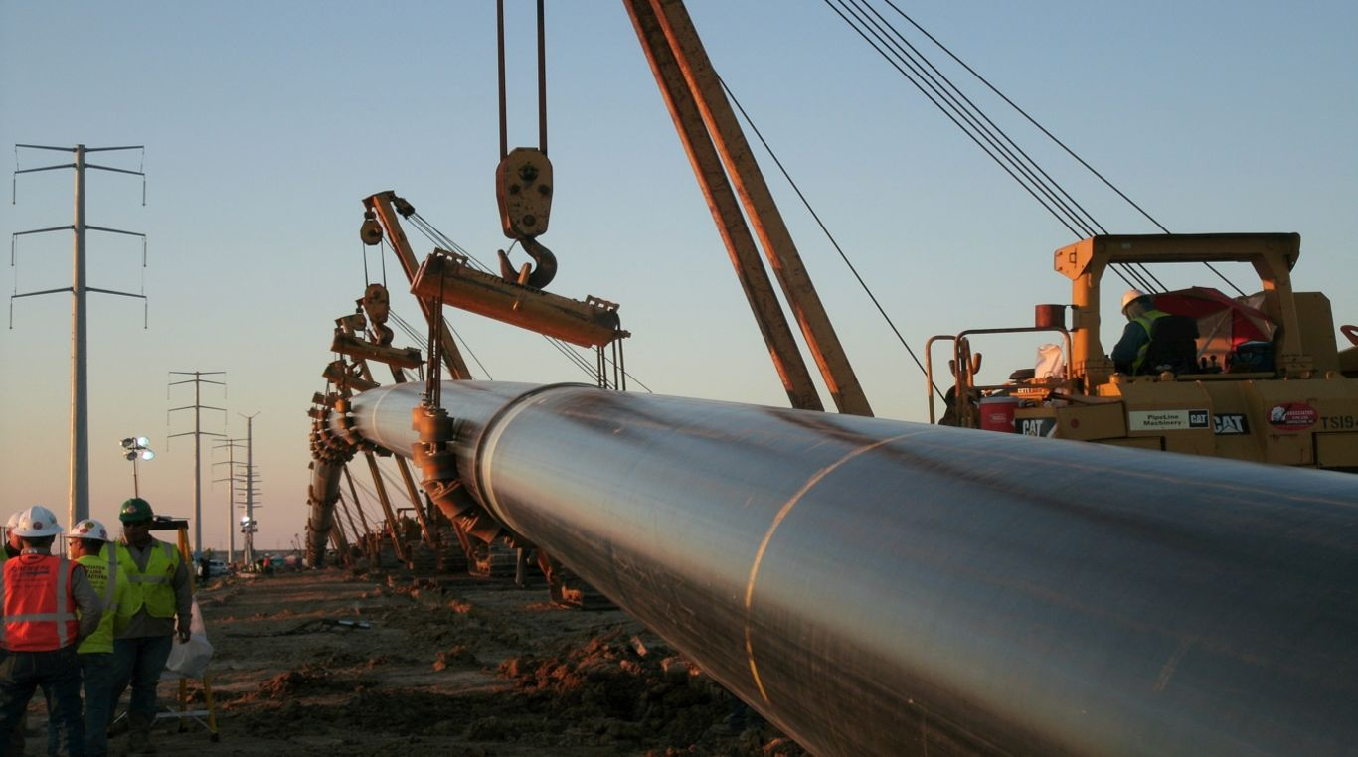
ИНДУСТРИАЛЬНЫЙ КОМПЛЕКС
Сооружение и эксплуатация газонефтепроводов и газонефтехранилищ
Код | Наименование специальности | Форма обучения | Требования к образованию, которое необходимо для поступления | Основа финансирования | Срок обучения | Квалификация
08.02.11 | Сооружение и эксплуатация газонефтепроводов и газонефтехранилищ | Очная | 9 классов | Бюджет | 3 г. 10 мес. | Техник
 |  |  |  | По договору об оказании платных образовательных услуг
Объекты профессиональной деятельности выпускников:
технологические процессы сооружения, эксплуатации и ремонта объектов транспорта
и хранения газа, нефти и нефтепродуктов;
системы транспорта газа и нефтепродуктов, насосные и компрессорные станции,
газохранилища и нефтебазы;
машины и оборудование газонефтепроводов, газотурбинные установки;
техническая и технологическая документация;
профессиональная деятельность, знания, умения и навыки подчиненных работников.

Slide 17
ИНДУСТРИАЛЬНЫЙ КОМПЛЕКС
Информационные системы обеспечения градостроительной деятельности
Код | Наименование специальности | Форма обучения | Требования к образованию, которое необходимо для поступления | Основа финансирования | Срок обучения | Квалификация
21.02.06 | Информационные системы обеспечения градостроительной деятельности | Очная | 9 классов | Бюджет | 3 г. 10 мес. | Техник
Объекты профессиональной деятельности выпускников:
земельные ресурсы;
территории населенных пунктов;
объекты недвижимости и объекты кадастрового учета;
информационные системы обеспечения градостроительной деятельности и технологии
их ведения;
геодезические и картографические основы кадастров.

Slide 18
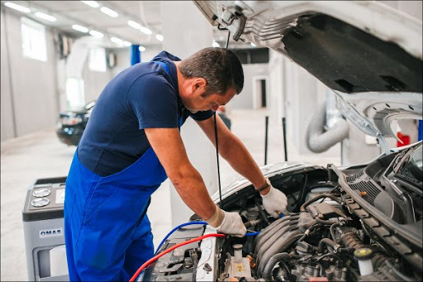
ИНДУСТРИАЛЬНЫЙ КОМПЛЕКС
Техническое обслуживание и ремонт двигателей, систем и агрегатов автомобилей
Код | Наименование специальности | Форма обучения | Требования к образованию, которое необходимо для поступления | Основа финансирования | Срок обучения | Квалификация
23.02.07 | Техническое обслуживание и ремонт двигателей, систем и агрегатов автомобилей | Очная | 9 классов | Бюджет | 3 г. 10 мес. | Техник
 |  | Заочная | 11 классов | По договору об оказании платных образовательных услуг
Объекты профессиональной деятельности выпускников:
техническая документация;
автотранспортные средства;
первичные трудовые коллективы

Slide 19
ИНДУСТРИАЛЬНЫЙ КОМПЛЕКС
Земельно – имущественные отношения
Код | Наименование специальности | Форма обучения | Требования к образованию, которое необходимо для поступления | Основа финансирования | Срок обучения | Квалификация
21.02.05 | Земельно – имущественные отношения | Очная | 9 классов | Бюджет | 2 г. 10 мес. | Специалист по земельно - имущественным отношениям
 |  | Заочная | 11 классов | По договору об оказании платных образовательных услуг
Объекты профессиональной деятельности выпускников:
земельно-имущественный комплекс;
процесс кадастровых отношений;
технология картографо-геодезического сопровождения земельно-имущественных отношений;
технология определения стоимости недвижимого имущества.

Slide 20
ИНДУСТРИАЛЬНЫЙ КОМПЛЕКС
Экономика и бухгалтерский учёт (по отраслям)
Код | Наименование специальности | Форма обучения | Требования к образованию, которое необходимо для поступления | Основа финансирования | Присваиваемые по профессиям специальности и направления подготовки | Квалификация
38.02.01 | Экономика и бухгалтерский учёт (по отраслям) | Очная | 9 классов | По договору об оказании платных образовательных услуг | 2 г. 10 мес. | Бухгалтер
Объекты профессиональной деятельности выпускников:
имущество и обязательства организации;
хозяйственные операции;
финансово-хозяйственная информация;
налоговая информация;
бухгалтерская отчетность;
первичные трудовые коллективы

Slide 21
Приемная комиссия
Приём заявлений в Колледж
Энергетический комплекс: ул. Российская 23, тел.: 264-12-88
Индустриальный комплекс: ул. Блюхера 91, тел.: 262-33-11
Cайт: www.chenk.ru
Онлайн - заявление

Slide 22
Спасибо за внимание!

